Slide 1
Proyecto: MY_stocktalking
Integrantes:
John Anderson rojas
Yolima Alejandra guadir
Yovana Alejandra Hinestroza
MISION TIC (UTP) 2022
PROFESOR :
ING. DARIO ANDRÉS PEÑA
TUTOR SCRUM
JUAN PABLO SOLARTE

Slide 2
PROBLEMA
En la actualidad la sociedad ha llevado a que las empresas se ingenien nuevas maneras o formas de llevar un control de sus productos, puesto que seguir registrando o buscando entre planillas, libros y carpetas se hace muy dispendioso. Es por ello que se plantea una forma mas ágil de que los productos se almacenen en una BD la cual pueda ser consultada en tiempo real por el personal de la empresa. De esta manera se ahorra bastante en papelería, espacio, alteraciones o perdidas de archivos de Excel y tiempo a la hora de hacer validaciones.

Slide 3
SOLUCIÓN
Se plantea la construcción de un programa sencillo que permita al personal de una empresa poder ejecutar consultar sobre los insumos que tienen en almacén, con la particularidad que tendrá ciertos permisos para gestionar la creación y/o eliminación de usuarios y productos, dicho rol será del administrador, por otro lado el rol de empleado estará limitado a consultas de los productos.
Los productos tendrán diversos filtros para brindar una información completa o por lo contrario dar una visualización mas compacta.

Slide 4





Tecnologías usadas
Front: HTML, CSS, Bootstrap 5, jQuery.
Gestión del proyecto
Back: Java.
Base de Datos: MariaDB.
Control de Versiones.

Slide 5
Ambiente de trabajo
Trabajo de forma virtual, por canales como Google drive, tablero trello, Google meet y Whatsapp y GitHub.
Resolución de inconvenientes que se presentaron en el ambiente de trabajo como equipo.
Apoyo y empatía a los diferentes integrantes del equipo.

Slide 6
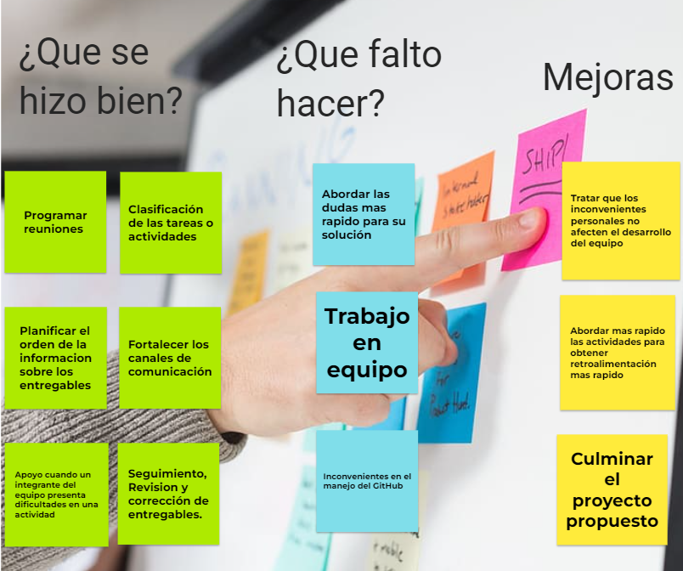
Informe retrospectiva

Slide 7
Roles
John Anderson Rojas
---→
Scrum Master
Yolima Alejandra Guadir
---→
Product Owner
Yovana Alejandra Hinestroza
---→
Tester

Slide 8
Metodología: scrum
Scrum 1
Definición del problema
Asignación de roles
Scrum 2
Desarrollo del frontend
Conexión db
Scrum 3
Registro de usuarios y productos en la db
Scrum 4
Asignación de tareas
Definición de historias de Usuario
Loging
Mostrar información de bd en el frontend
Actualizar
Eliminar

Slide 9
Descripción del proyecto
Desarrollar una aplicación de herramientas web para la gestión de la comercialización en pequeñas empresas, sobre la venta de portátiles y repuestos para las marcas Dell y Lenovo. Llevar el control de los productos que se comercializan en las pequeñas empresas y negocios locales, dado que siempre resulta muy dispendioso, pues muy comúnmente estas empresas pequeñas se crean desde el empirismo. Es por ello que se requiere crear una aplicación sencilla, la cual permita a pequeños empresarios sin experiencia, llevar el control de los productos que comercializa de una forma simple y eficaz.

Slide 10

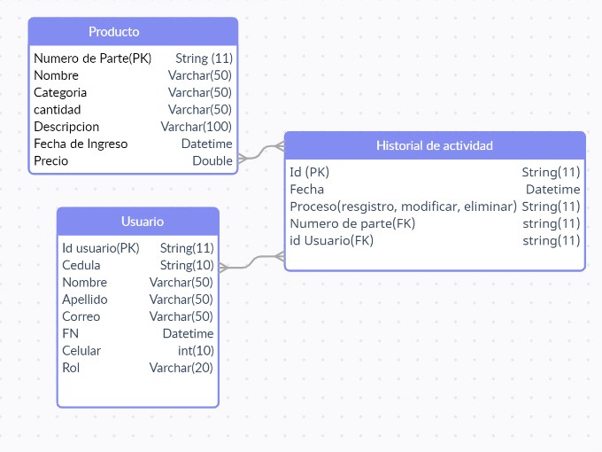
Modelo de datos

Slide 11
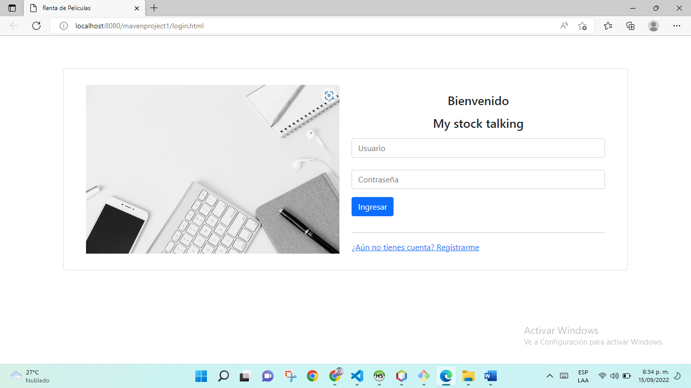
Proyecto EN CONSTRUCCION
Pagina Loging

Slide 12
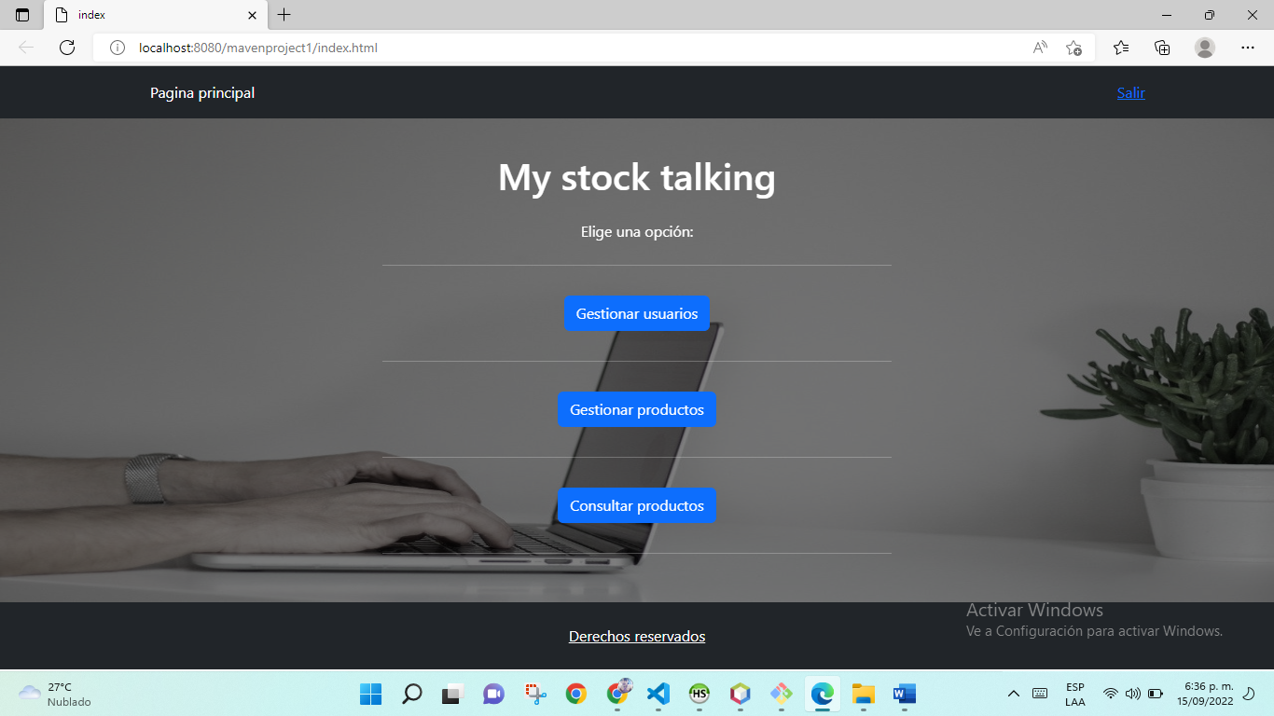
Proyecto EN CONSTRUCCION
Pagina Index

Slide 13
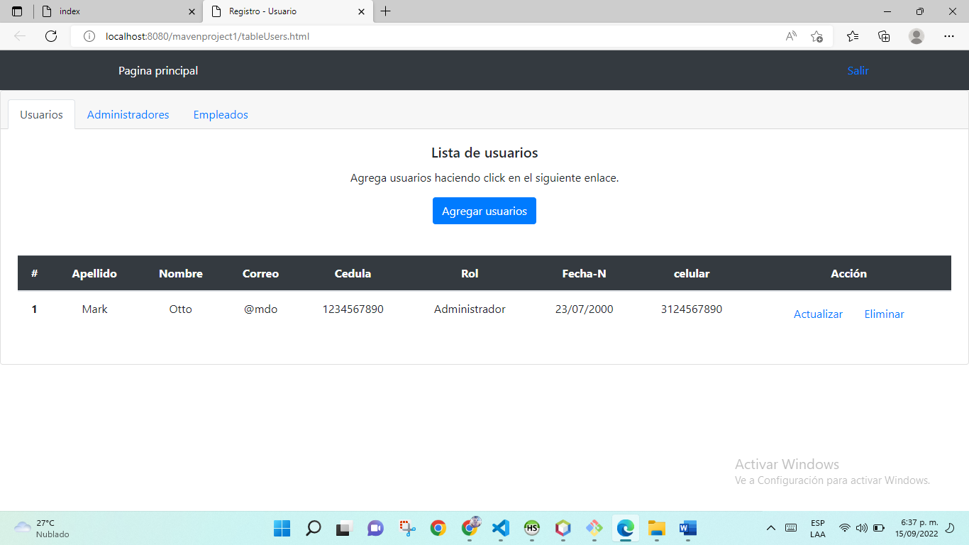
Proyecto EN CONSTRUCCION
Pagina Gestión de Usuarios

Slide 14
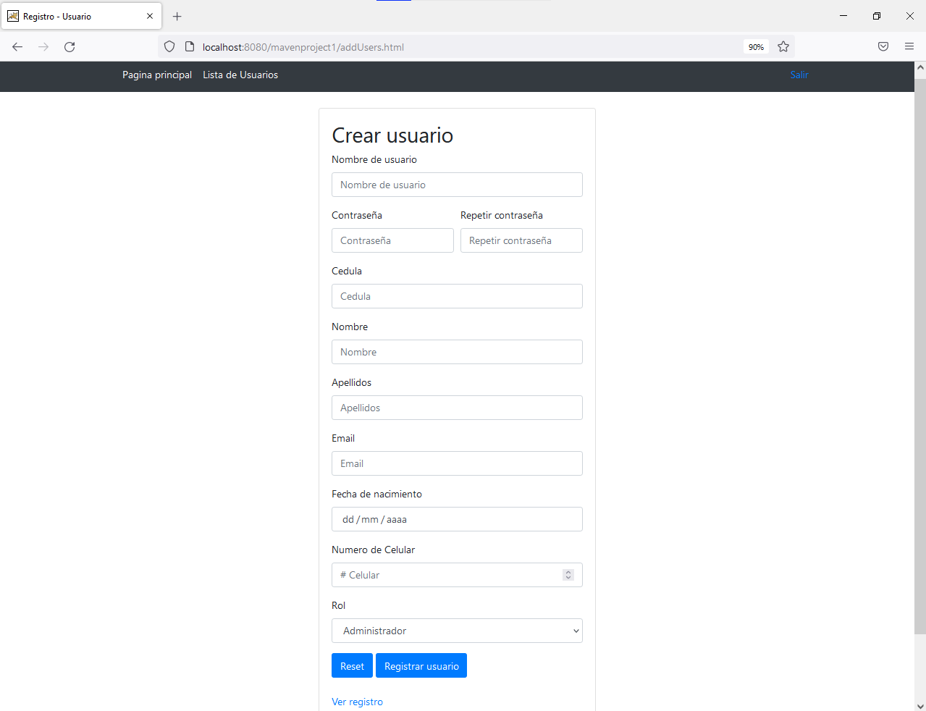
Proyecto EN CONSTRUCCION
Pagina Creación de Usuarios

Slide 15
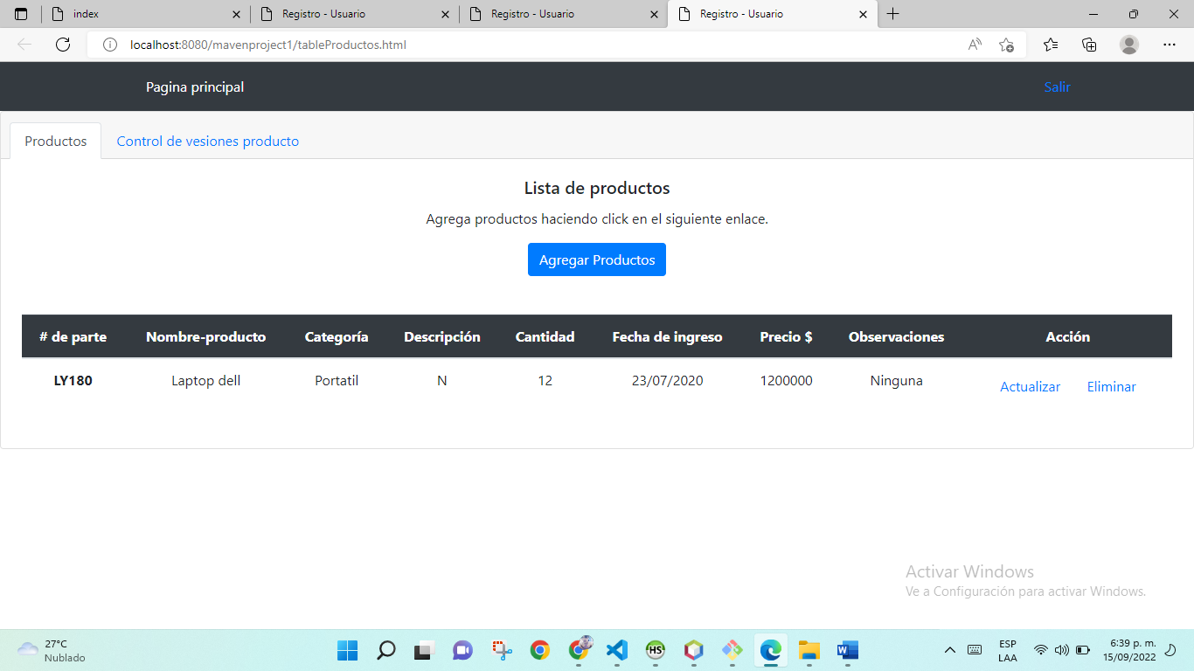
Proyecto EN CONSTRUCCION
Pagina Gestión de Productos

Slide 16
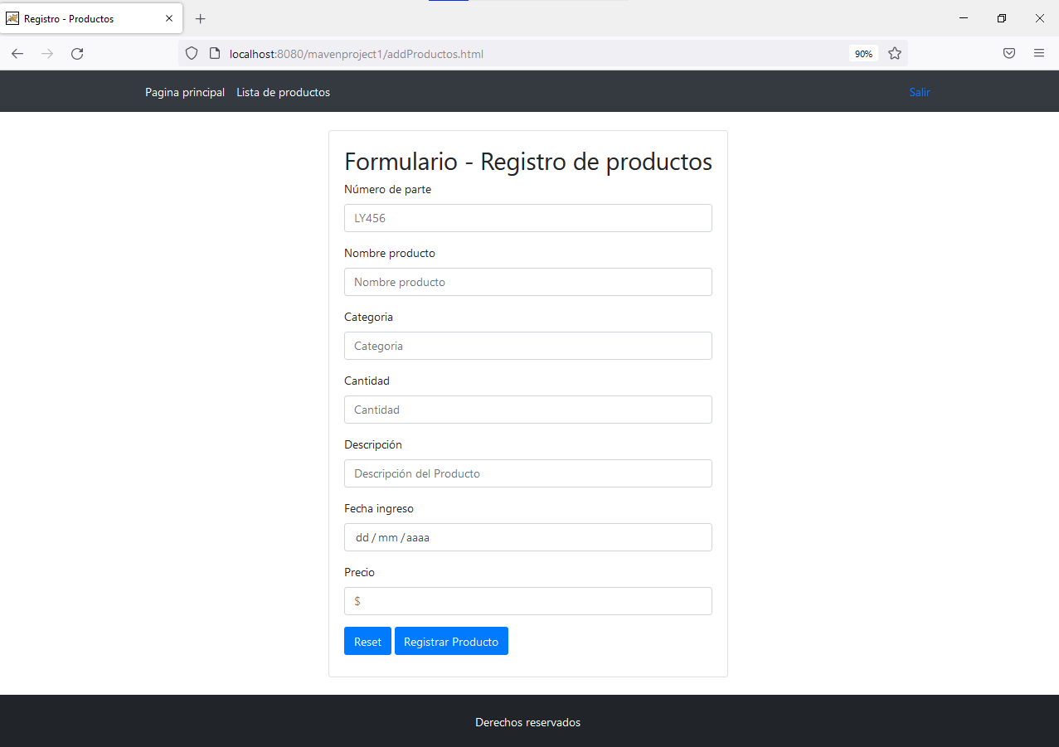
Proyecto EN CONSTRUCCION
Pagina Creación de Productos

Slide 17
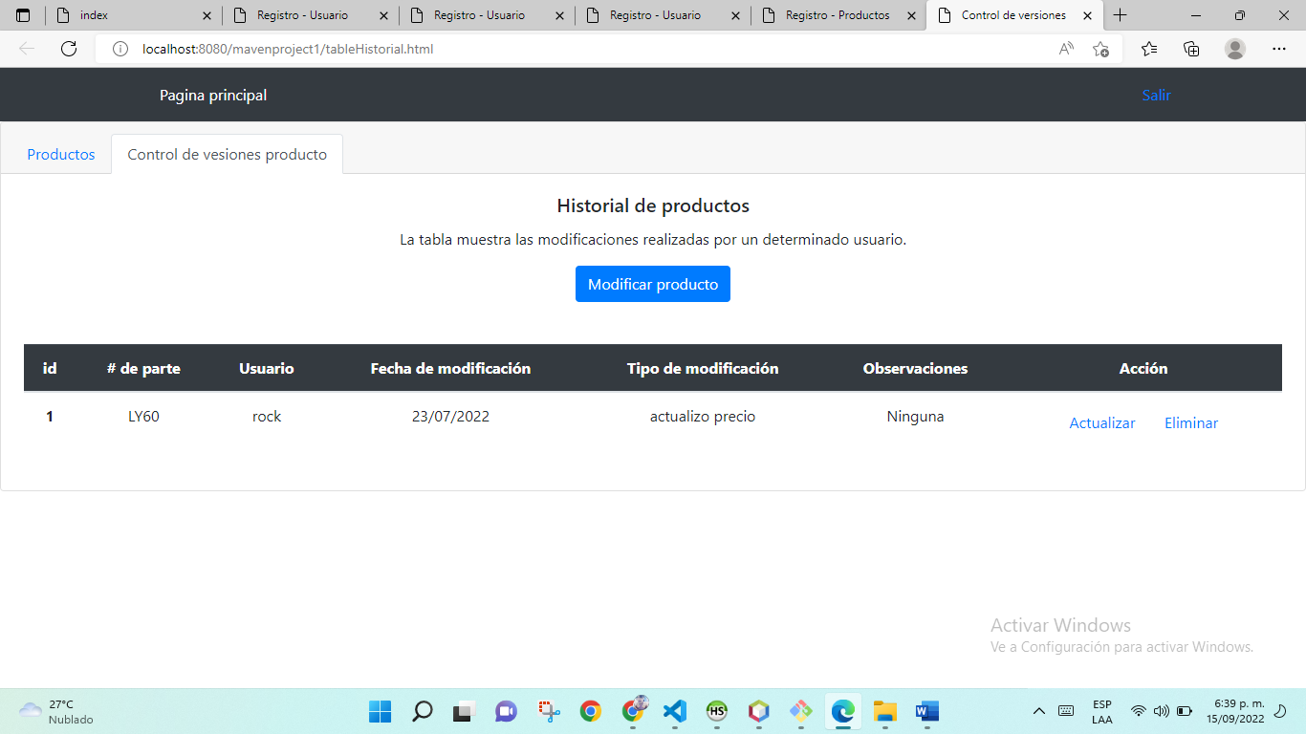
Proyecto EN CONSTRUCCION
Pagina Histórico de Producto

Slide 18
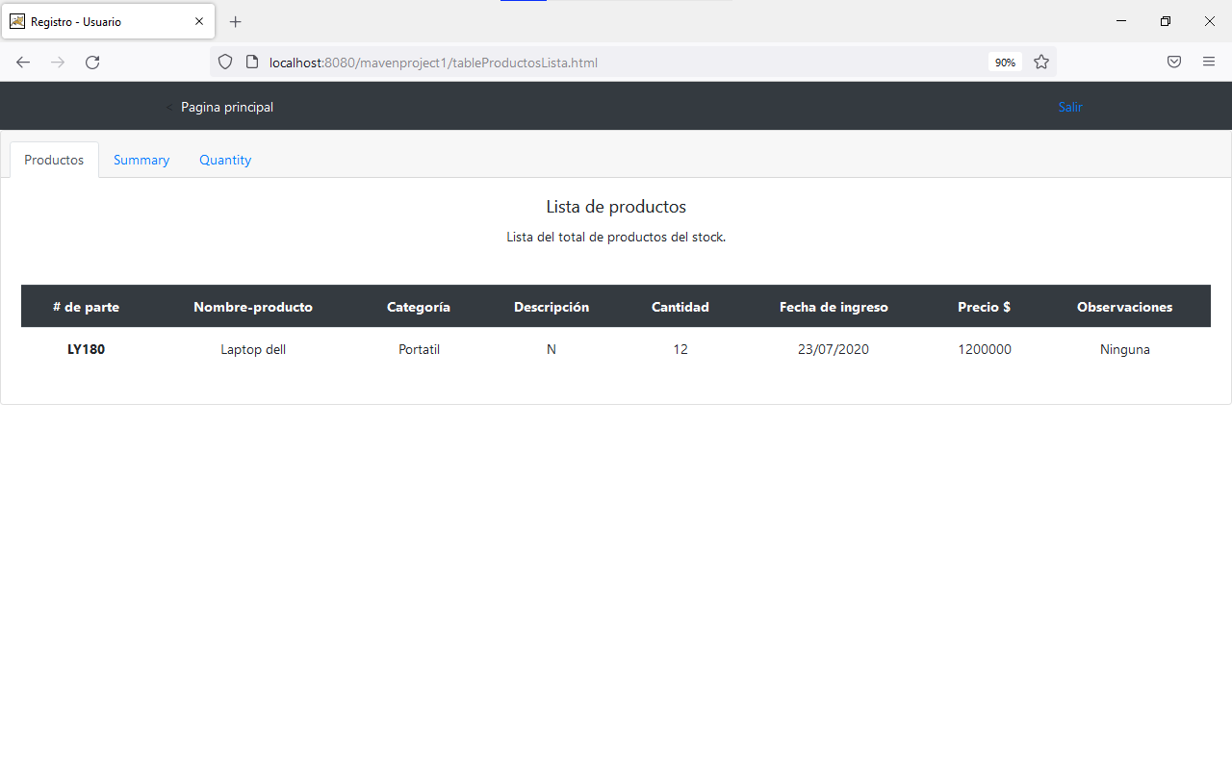
Proyecto EN CONSTRUCCION
Pagina Consulta por todos los filtros para los Productos

Slide 19
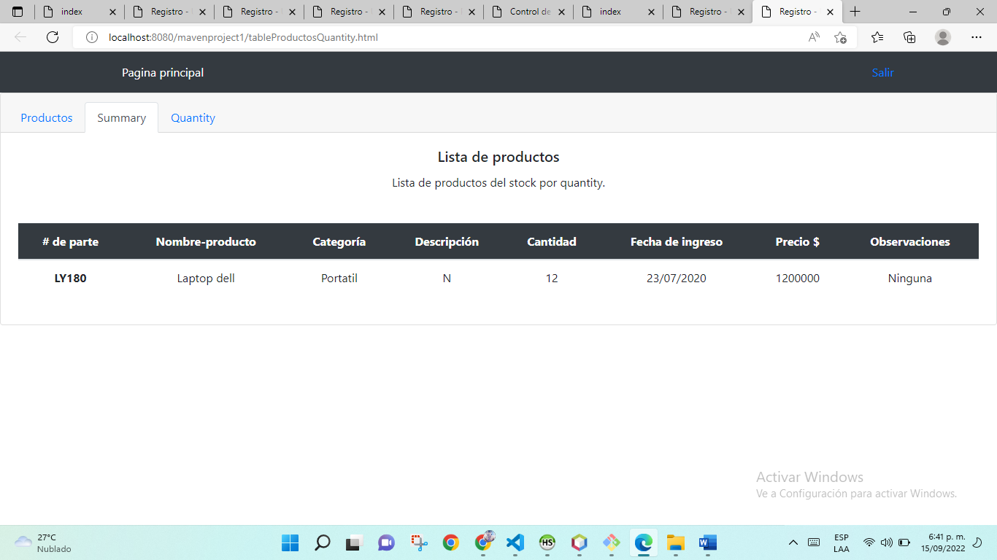
Proyecto EN CONSTRUCCION
Pagina Consulta por Resumen de los filtros para los Productos

Slide 20
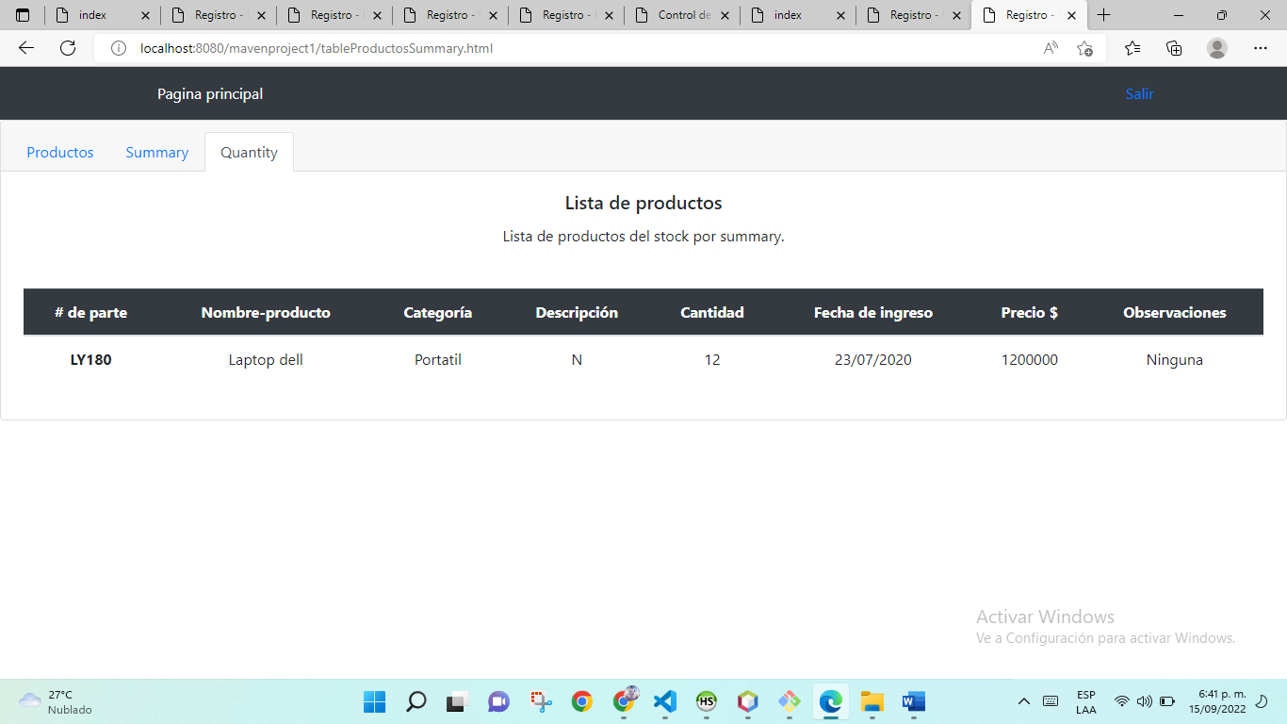
Proyecto EN CONSTRUCCION
Pagina Consulta por Cantidad de los filtros para los Productos

Slide 21
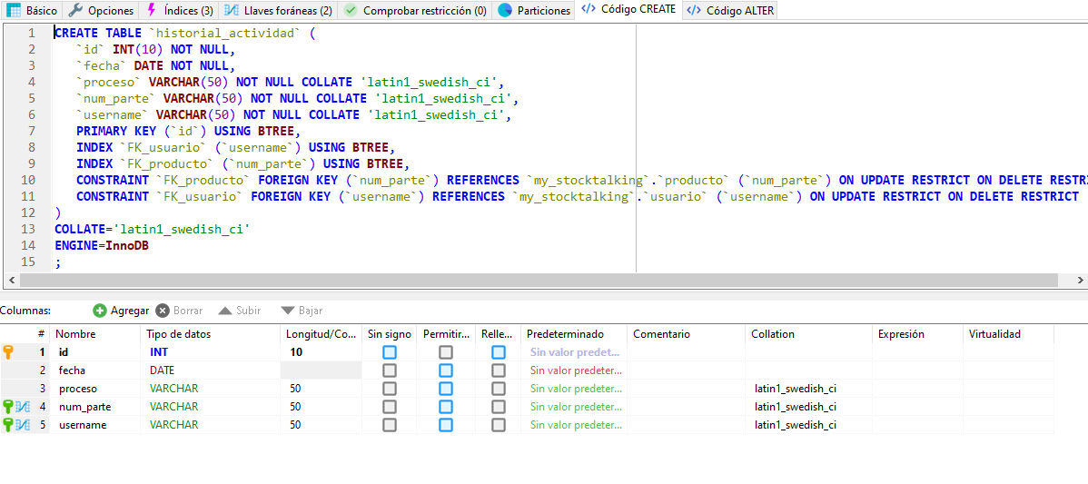
Proyecto EN CONSTRUCCION
Creación De Las Tablas Para La Base De Datos.
Tabla de historial_actividad

Slide 22
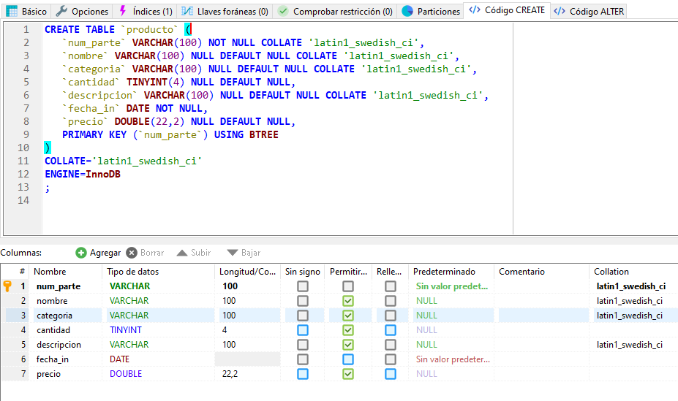
Proyecto EN CONSTRUCCION
Creación De Las Tablas Para La Base De Datos.
Tabla de producto

Slide 23
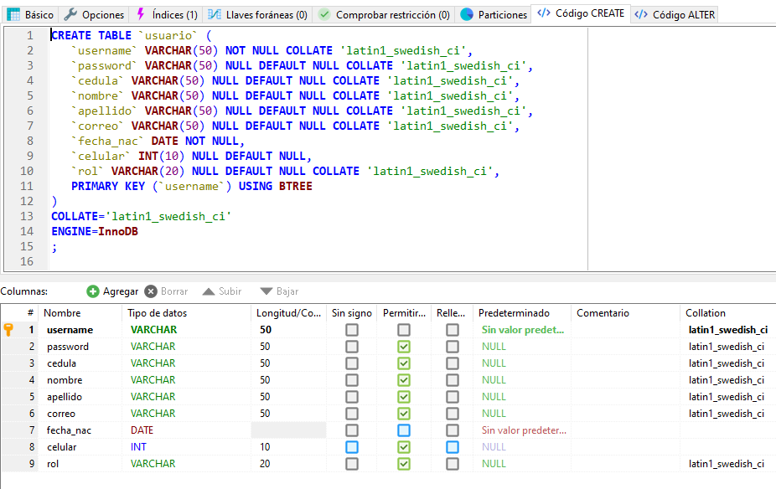
Proyecto EN CONSTRUCCION
Creación De Las Tablas Para La Base De Datos.
Tabla de usuario

Slide 24
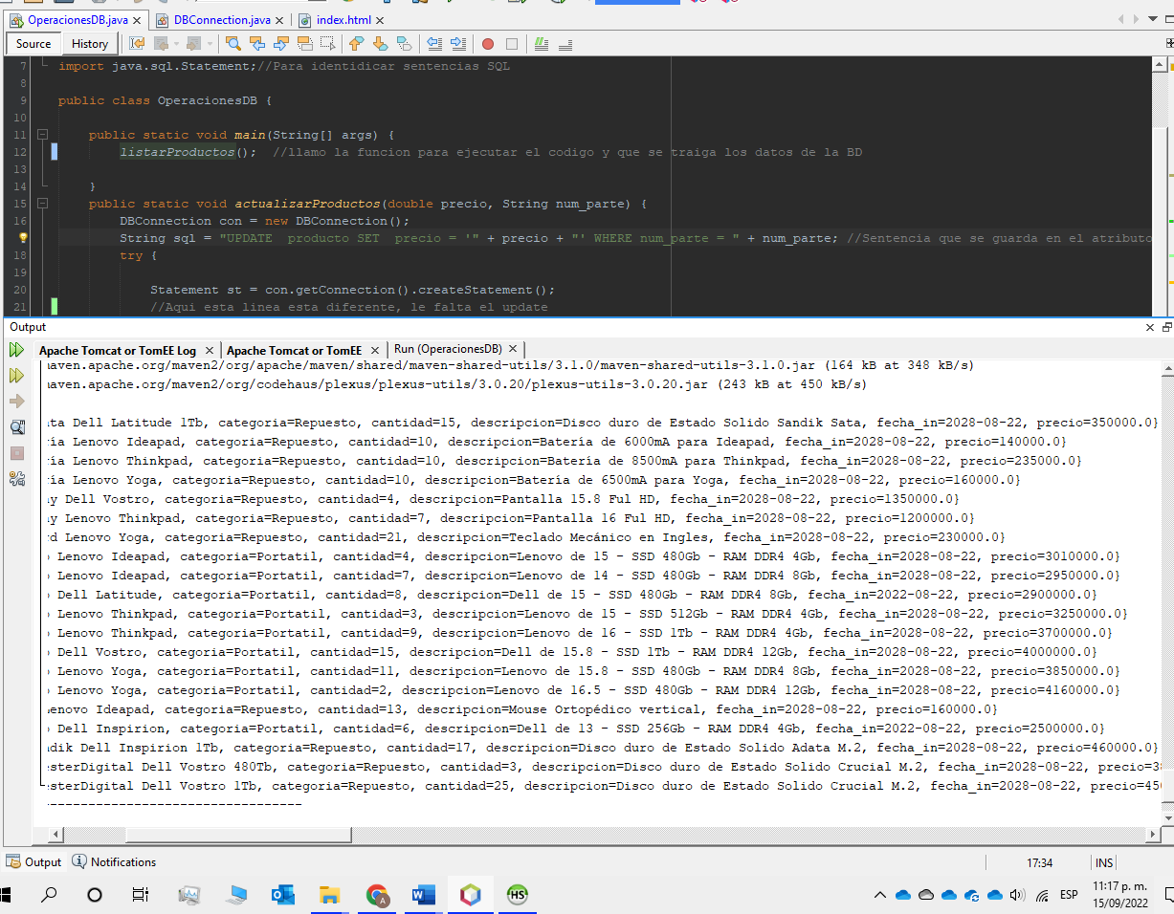
Proyecto EN CONSTRUCCION
Implementación De La Lógica De Negocio.
Prueba de Conexión con la base de datos de Maria DB desde el Back-end

Slide 25
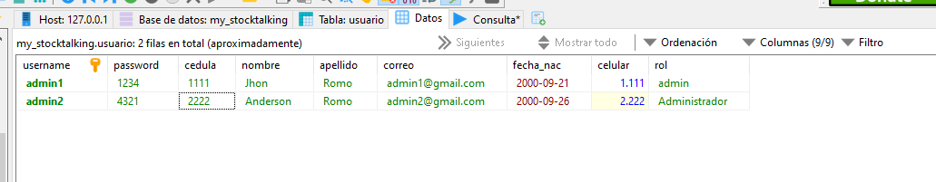
Proyecto EN CONSTRUCCION
Implementación de la Lógica de Negocio.
Prueba de Conexión con la pagina de Registro Usuarios hasta Maria DB (Front-end)

